Slide 1
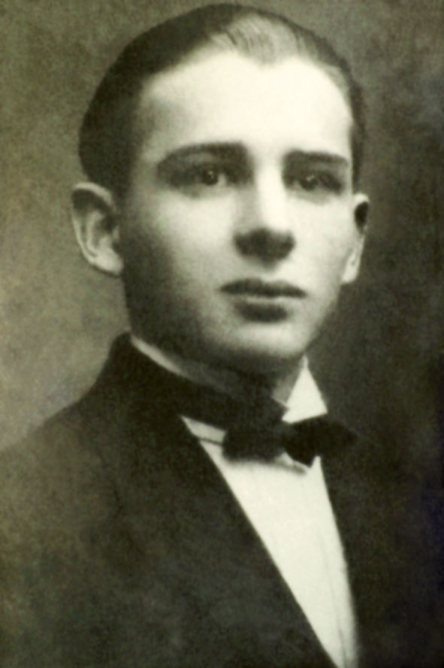
Богдан-Ігор Антонич
До 155 років від дня народження
(5.10.1909 -6.07.1937)
Щастя
З усіх людей найбільше я щасливий, будую білий калиновий міст. Мій дім скляний не з казки, лиш правдивий. Великої моєї філософії такий безглуздий зміст.
Не заплачу стражданню й горю мита, люблю риск, небезпеку й сум’яття. Я є рушниця, радістю набита, якою вистрілю на честь життя. Я п’ю його до дна, без сумнівів, без журб і бід, ніщо, що людське, — не є мені чуже, а що сьогодні я не маю грошей на обід, — байдуже.

Slide 2
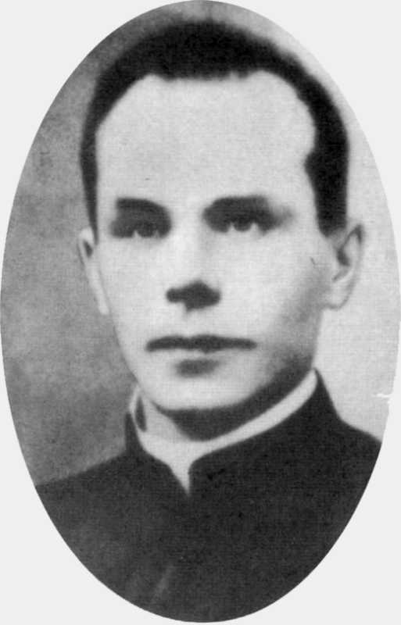
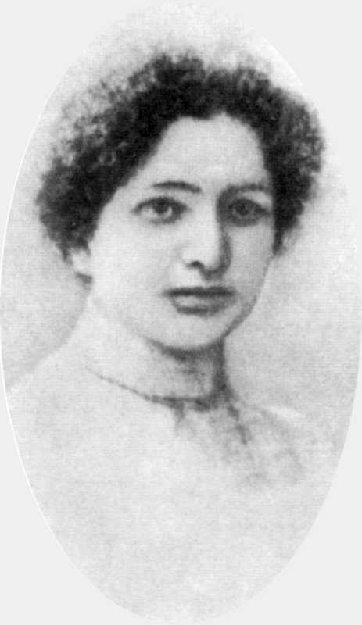
Богдан-Ігор Антонич народився 5 жовтня в 1909 році в селищі Новиця, що на Лемківщині (сьогодні Польща). Батько письменника Василь Кіт був греко-католицьким священником. Перед народженням сина він зі своєю дружиною Ольгою Волошинович – змінили своє прізвище на Антонич.
Василь Антонич (1879 – 1947), батько поета
Ольга Антонич (1883 – 1953) з дому Волошинович, мати поета

Slide 3
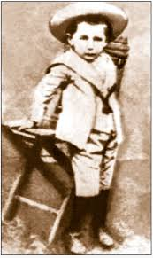
Любити поезію навчила маленького Богдана його пестунка (няня), яка захоплювалася творчістю Шевченка та читала своєму вихованцеві вірші вголос. Хлопчикові це так подобалося, що й сам, бувало, говорив «вершами».

Slide 4
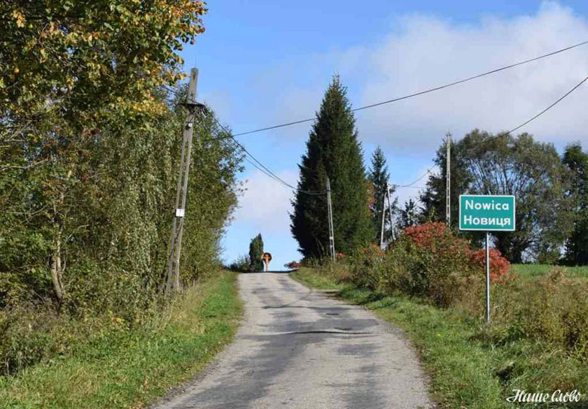
Перша світова війна завдала важкого удару вразливій душі дитини. М. Ільницький пише: "В 1914 році батьки змушені були на деякий час переселитися до Відня, а в 1919 році Богдан уже з самою мамою (батько був заарештований польською владою) перебрався на Пряшівщину, до Чехословаччини, до материного брата Олександра Волошиновича. Труднощі переїзду важко відбилися на здоров'ї 10-літнього хлопця. Він захворів у дорозі, довго лежав у гарячці. Деякий час жили в Межилаборцях. Згодом родина повернулася до Новиці". Материн брат, у якого жили Антоничі, був заарештований і невдовзі страчений за відстоювання прав для галицької Лемківщини.

Slide 5
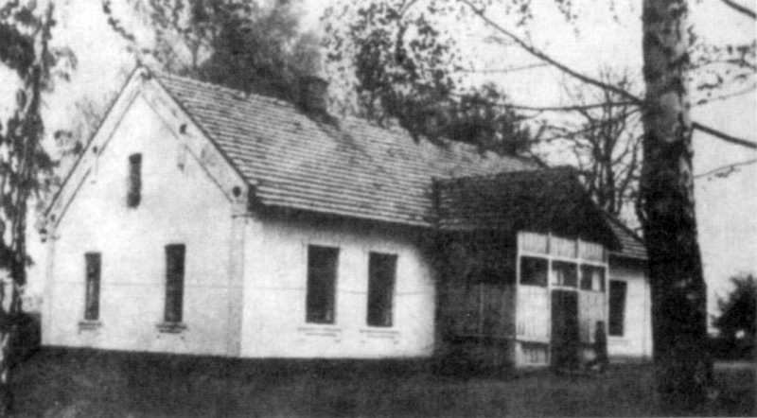
Село
Застрягло сонце між два клени, димить обвіяна рілля, і піль коловорот зелений довкола сонця закружляв.
Ріка мов пояс; лісу смуга; мов повінь, трави піднялись. І знову йде молебень плуга, де війни віяли колись.
Будинок батьків Б.-І. Антонича у селі Бортятині Мостиського району Львівської обл. Тут вони мешкали від 1927 до 1947 р.

Slide 6
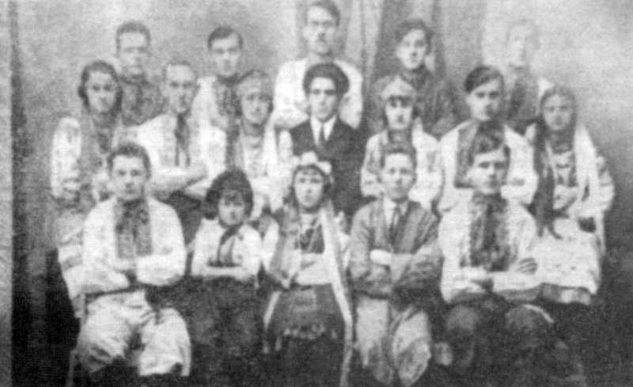
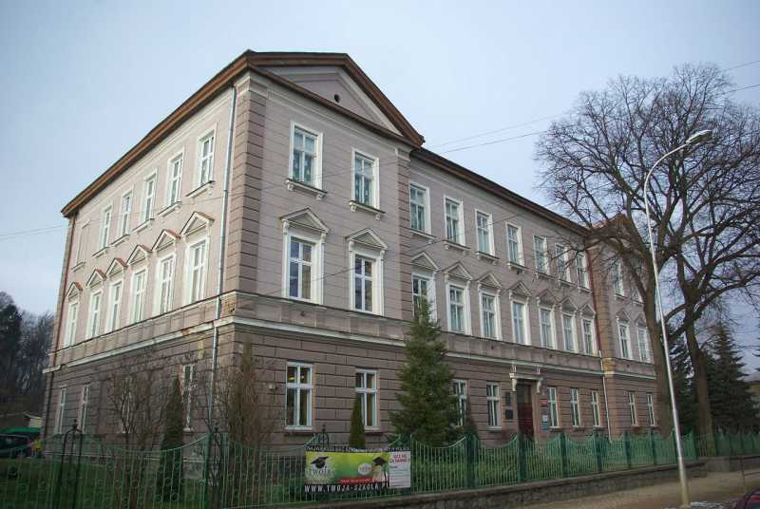
З дитинства Богдан-Ігор почав цікавитися поезією. Цьому сприяла його вчителька, яка викладала йому приватні уроки. Згодом поет здобув середню освіту в гімназії гуманітарного типу імені Королеви Софії у Сяноку (сьогодні Польща) . Там його відзначили як найкращого учня. Грав на скрипці, малював.
Гуманітарна гімназія ім. королеви Софії в Саноку.
Український гурток у Саноку, 1920..1928 рр.
Б.-І. Антонич – у першому ряду перший від лівого боку.

Slide 7
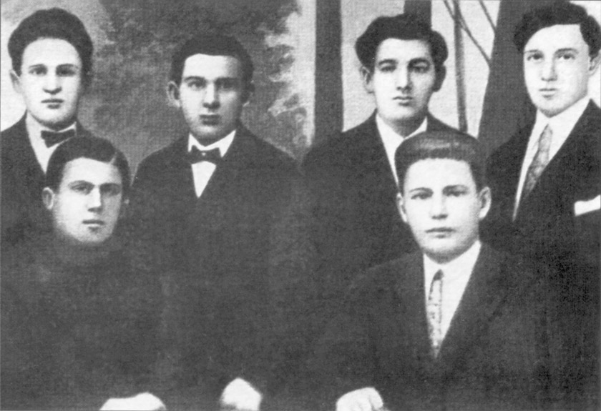
М. Кудлик залишив такий спогад про мовну культуру письменника: "Він говорив, як на наші умови, гарно по-українськи, з легким лемківським наголосом, і в ці 1923–1925 роки читав дуже багато. Перечитав майже всю бібліотеку нашого вчителя. Улюбленими українськими поетами були для нього Франко, Шевченко, Леся Українка, із прозаїків – Кобилянська, Нечуй-Левицький, а з польських – Словацький, Міцкевич, Красіньський. Якось розповів мені, що перечитав усі твори, які одержали нагороду Нобеля, у перекладі польською мовою".
Антонич (стоїть другий зліва) між українськими студентами Сяноцької гімназії

Slide 8
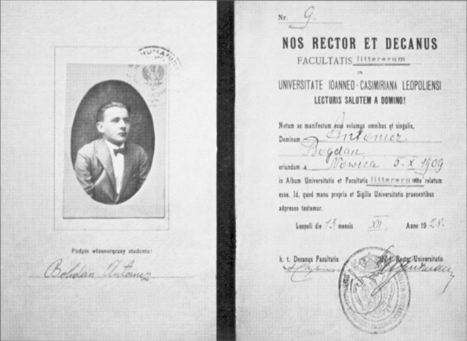
У 1928 році Антонич став студентом Львівського університету. Юний митець вчився на філософському факультеті (спеціальність польська філологія). В той час кафедри з українською мовою викладання були закриті, а університет вважався польським навчальним закладом. Проте така ситуація не завадила йому самостійно поглиблювати свої знання з української мови та літератури.
Залікова книжка Богдана-Ігоря Антонича – студента Львівського університету Яна-Казимра

Slide 9
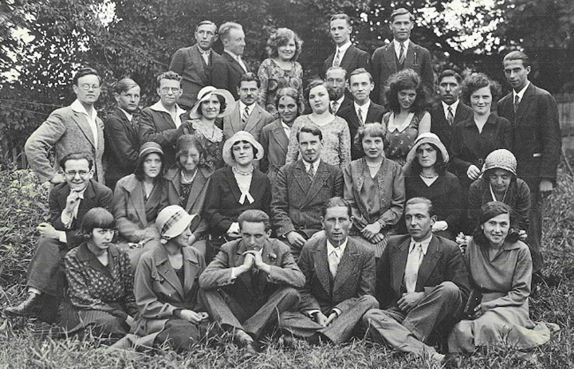
Антонич брав активну участь в гуртку україністів, що існував у Львові у другій половині 20-их і у 30-их роках. До гуртка входили Володимир Барагура, Ірина Вільде, Іван Ковалик, Петро Коструба, Теоктист Пачовський, Євген – Юлій Пеленський, Богдан Романенчук, Ярослав Рудницький, Мирослав Семчишин, Степан Щурать та багато інших.
М. Семчишин згадував: «Антонич від перших читань своїх віршів привернув до себе увагу як великий самородний талант, а до того ще й ерудит, зокрема, у західній літературі».
Гурток студентів-україністів у Львові, червень 1931 р. 2 ряд знизу, перший зліва— Б. І. Антонич, поряд — Ірина Пеленська, посередині — лектор О. Шемлей.

Slide 10
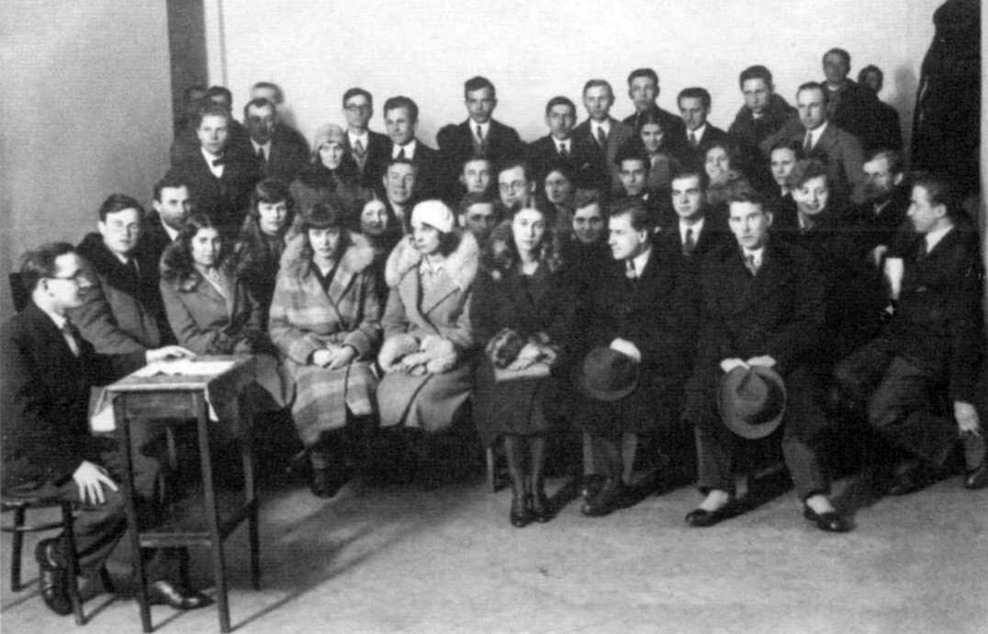
Під час навчання Антонич був членом гуртка студентів україністів при Науковій секції Товариства «Прихильників освіти» у Львові. На зібраннях товариства поет порушував проблеми українського письменства, які були в той час. Він наполягав на потребі утвердити єдиний український правопис, оскільки тоді його ще не було.
Група студентів-україністів, Львів, 1934 р.
Б.-І. Антонич – ліворуч за столиком.

Slide 11
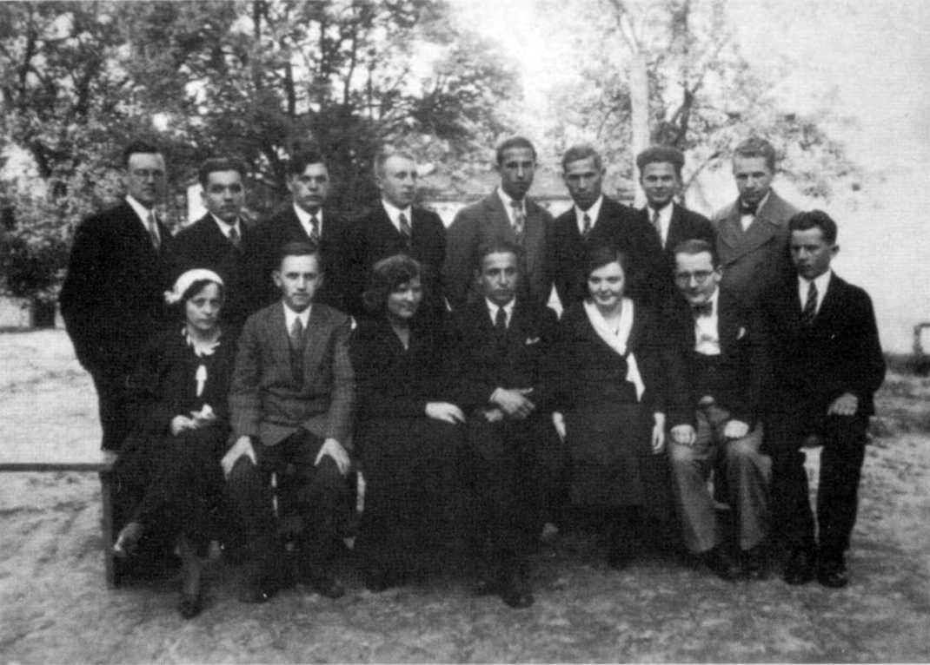
Студентські роки Антонича стали визначальними в його літературній творчості. Саме тоді він проявив себе як талановитий молодий інтелектуал. Цікаво, що в чернеткових записах автор ставив наголос на кожному своєму слові, так як правильно літературно, а не так як він звик говорити вдома, де спілкувався діалектом.
Гурток студентів-україністів Б.-І. Антонич – у першому ряду перший від правого боку.

Slide 12
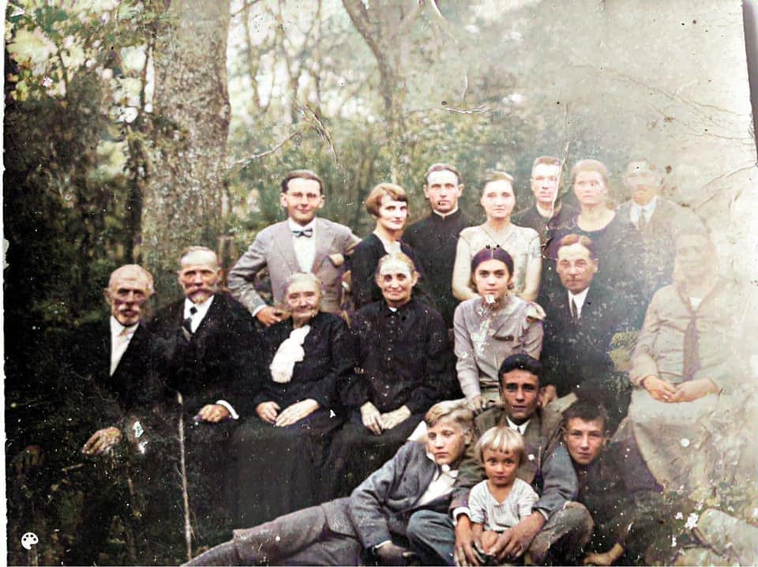
Професор Т. Голлендер залишив такі враження від знайомства з поетом: "Я знав – та добре – поета Антонича. Низький, з нахилом до товстіння, трохи незграбний, але незграбністю справжніх дітей села, які в першому поколінні мовби не можуть освоїтися з містом і його мешканцями, в окулярах, з доброзичливою посмішкою, нагадував радше сільського вчителя, ніж поета, і глибоко інтелігентну й чутливу людину, якою був передовсім… Коли читав мені свої вірші, які я перекладав, просте селянське обличчя його змінювалося і ставало якимсь іншим, одухотвореним… Голос звучав чисто й плавно, ламаючись у вимові, а уважні очі з-під окулярів – очі сільського священика чи вчителя – горіли іншим вогнем, ніж звичайно".
19-річний Антонич (перший ліворуч вгорі). Фото: з архіву Романа Ващука

Slide 13
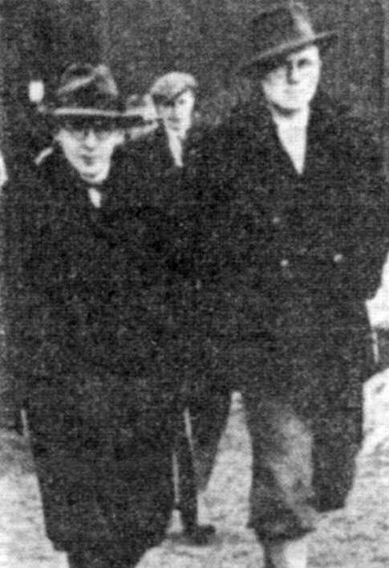
"Все елегантно по-модньому одягнений в ясних костюмах. Був середнього росту, синьоокий, темноволосий і короткозорий. Ходив в окулярах, — описувала Антонича сучасниця Катерина Матейко. — Був лагідний, спокійний, мовчазний, не любив гуртів, держався вбільшості одиноко, самітньо й на самостійно бути собою! Любив спів, хоча сам не співав. Пісні любив сумні, журливі".
Б.-І. Антонич (ліворуч) і М. Микула

Slide 14
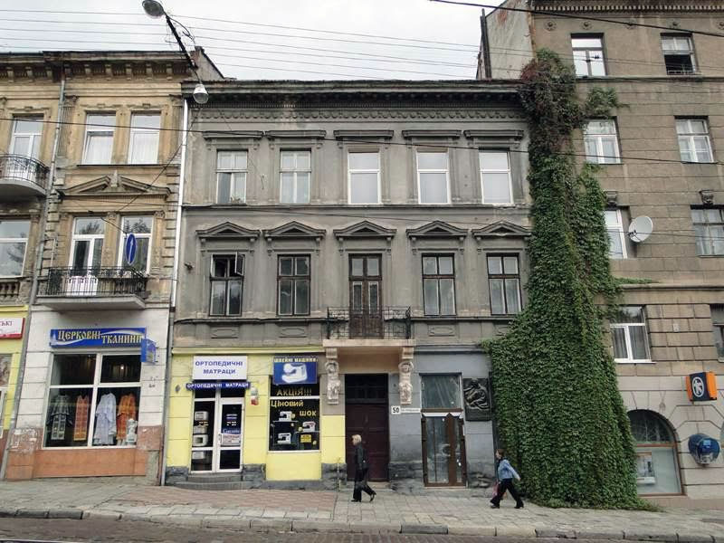
У 1934 році Антонич закінчив університет зі ступенем магістра філософії. Після навчання вирішив повністю присвятити себе творчій діяльності. Він залишається жити в квартирі брата матері на вулиці Городецька, 18 у Львові, де перебував у студентські роки. Автор друкує свою поезію в різних часописа, а також пише із літературознавчі статті.
Будинок у Львові (Городоцька, 50), де Антонич мешкав із 1928 до 1937 р.

Slide 15
У 1931 році в пластовому журналі «Вогні» Антонич публікує свої перші тексти. Поет дебютує із віршем «Біг 100 м», який став незвичайним модерним явищем у тогочасній галицькій поезії та увійшов до його першої збірки віршів «Привітання життя» (1931 рік).

Slide 16
Біг 1000 метрів
Віддих свище в легенів брилах,
наче буревій.
Пливу легенько на ніг крилах
в синій обрій мрій.
Я не вихаю руками, я не вихаю ногами;
закам’янілий тан.
Я тільки орю по морю персами, я тільки порю повітря тами,
наче залізний танк.
Я не підношу ніг, я не підношу рук;
закостенілий рух.
Я вистрілений зі стрільна рушниці стріл, я випнутий лук,
розвійний вітру дух.
Попід мною в противну сторону біла піску каскада
десь вдаль жене.
Дубовим тараном мені на груди пада та наче градом,
в очі мене зернами тне.
О біла смуго піску! Я тебе зімну;
не загородиш мет!
О райдуго піскова! Я тебе зігну;
ще ти спиниш свій лет!
Кудою гляну, кудою гляну –
тисяча очей в імлі,
поглядів банить п’ястук,
батоги вигуків тнуть,
гарпуни люті, злі.
О, не треба оплесків, не треба, ні!
Дарма не складайте рук.
Вашого ентузіязму павук
греблею не буде мені.
Я ніколи не стану, я ніколи не стану;
Як биндочку мети прорву,
в синій обрій розтану.

Slide 17
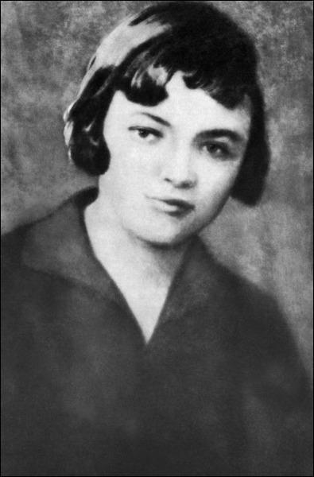
Поетична збірка «Привітання життя» (1931) засвідчує формування творчої індивідуальності митця під впливом світової класики та модерністської тогочасної течій у літературі – від неоромантизму до сюрреалізму.
Підкреслимо, що на обкладинці цієї збірки зображена кохана поета – Оля Олійник, яка була і музою-натхненницею в написанні віршів, а також – нареченою. Ольга ще вчилася в гімназії у Тернополі.

Slide 18
«Найкраща пора писати для мене, це ранній ранок. Напівпробуджений, ще в ліжку складаю вірші. Тоді уява викликує образи небагато ріжні від сонних мрій, тоді маю дослівно враження, мовби мені хтось у сні нашіптував якісь дивні слова. Буджуся вже цілком, одягаюсь і записую якнайскоріше зложені в цей спосіб поезії…»
Натхнення
Такий бува момент, що в серці полумінь пече, напруга почуваннів межі розрива, злітають блискавки з осяяних очей, та іскрами думок палає голова.
Немов льоди душі твоєї попливли б увиш, підносять слова щиріш і правдивіш, мов квіт зарання, відімкнеться серця глиб. — Тоді стає брехнею кожен вірш.

Slide 19
Літній вечір
Від спеки місто важко дише, й чоло його шорстке й червоне під віялом нічної тиші поволі стигне і холоне.
Тремке натхнення віддзвеніло, застигло в мудрій вірша брилі. Твоє чи не твоє це діло, ти сам збагнути вже не в силі.
Крізь гамір дня незмінне «завжди». Заснеш, заснеш без зір, поете, життя на звуки розмінявши, мов золото в дрібні монети.

Slide 20
Автобіоґрафія
В горах де ближче сонця, перший раз приглянувся небу, тоді щось дивне й незнане пробудилося у мені, і піднеслася голова, й слова прийшли до уст зелені. Тепер — де б я не був і коли-небудь, я все — п’яний дітвак із сонцем у кишені.
А як зійшов із гір до гамірливих міст, у злиднях і невдачах не кляв ніколи долі та не ганив, глядів спокійно на хвиль противних гурагани. Мої пісні — над рікою часу калиновий міст, я — закоханий в житті поганин.

Slide 21
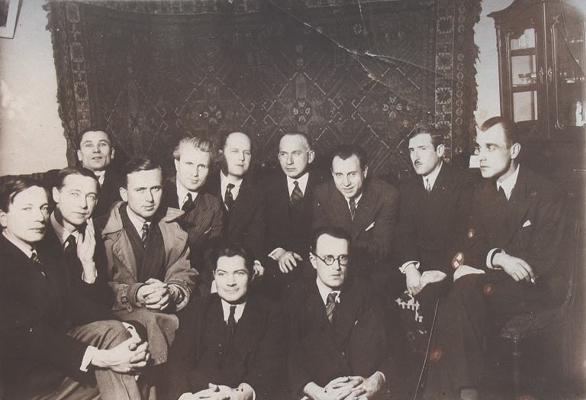
Після закінчення унівіверситету Антонич працює як літератор і журналіст; друкує в галицьких газетах і журналах вірші, статті про літературу і мистецтво, 1934 редагує журнал «Дажбог», стає членом Асоціації незалежних українських митців (АНУМ).

Slide 22
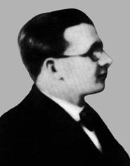
Весна
Росте Антонич, і росте трава, і зеленіють кучеряві вільхи. Ой, нахилися, нахилися тільки, почуєш найтайніші з всіх слова. Дощем квітневим, весно, не тривож! Хто стовк, мов дзбан скляний, блакитне небо, хто сипле листя — кусні скла на тебе? У решето ловити хочеш дощ? З всіх найдивніша мова гайова: в рушницю ночі вклав хтось зорі-кулі, на вільхах місяць розклюють зозулі, росте Антонич, і росте трава.

Slide 23
Богдан-Ігор Антонич є автором шести книг поезії. Крім "Привітання життя" (1931), він встиг видати "Три перстені" (1934), "Книгу Лева" (1936) і впорядкувати ще три — "Зелена євангелія", "Ротації" та "Велика гармонія".
Також у творчому доробку письменника є роман «На Другому березі», який він не встиг завершити.

Slide 24
Різдво
Народився бог на санях в лемківськім містечку Дуклі. Прийшли лемки у крисанях і принесли місяць круглий.
Ніч у сніговій завії крутиться довкола стріх. У долоні у Марії місяць — золотий горіх.
Коляда
Тешуть теслі з срібла сани, стелиться сніжиста путь. На тих санях в синь незнану Дитя боже повезуть.
Тешуть теслі з срібла сани, сняться веснянії сни. На тих санях Ясна Пані, очі наче у сарни.
Ходить сонце у крисані, спить слов'янськеє Дитя. Їдуть сани, плаче Пані, снігом стелиться життя.

Slide 25
Тематичні книги у фондах бібліотеки ім. Л. Каніщенка ЗУНУ
Антонич Б. -. Пісня про незнищенність матерії. К., 1967. 451 с.
Антонич Б. -. Три перстені. Зелена Євангелія. Львів, 1994. 272 с.

Slide 26
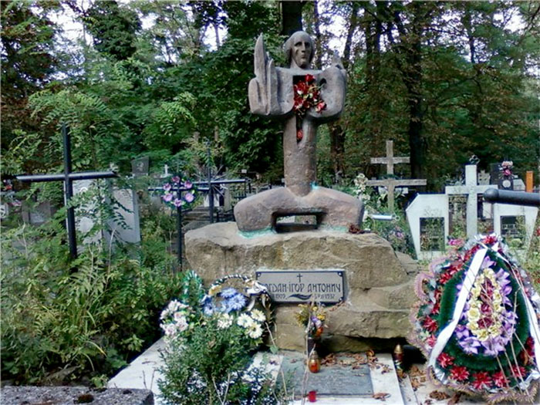
Помер Богдан-Ігор Антонич 6 липня 1937 року. Його поховали на Янівському цвинтарі у Львові.
Дім за горею
…Живу коротку мить.
Чи довше житиму, не знаю, тож вчусь в рослин сп'яніння,
зросту і буяння соків. Мабуть, мій дім не тут. Мабуть, аж за зорею. Поки я тут,
інстинктом чую це: співаю — тож існую…
Могила Богдана-Ігора Антонича на Янівському кладовищі.
Виставку підготувала бібліограф 1-ї категорії бібліотеки ім. Л. Каніщенка ЗУНУ Дідух Л.В.

